Slide 1
IBS verantwoording
Leerdoelen IBS

Slide 2
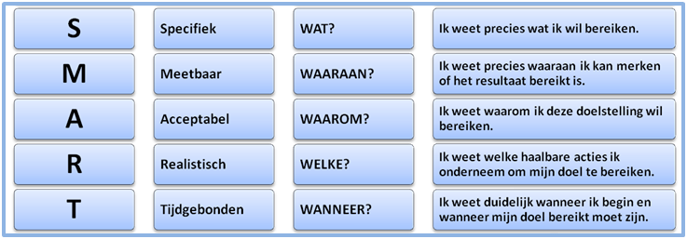
Wat wil je leren? Houd je doelen voor ogen!

Slide 3
Welke stappen ga je zetten en wie kan je helpen?
Waar zitten eventuele valkuilen.
Hoe kunnen teamleden je helpen?

Slide 4
Wat ga jij doen voor het resultaat en de samenwerking?

Slide 5
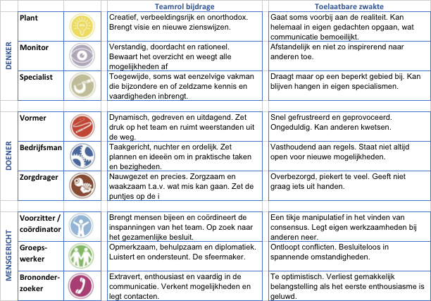
Welke rol?
https://www.123test.nl/groepsrollentest/

Slide 6
Feedback tijdens het proces

